Slide 1


Slide 2











Notes:
JS no cliente
Como ferramenta de desenvolvimento
Rodando no servidor

Slide 3
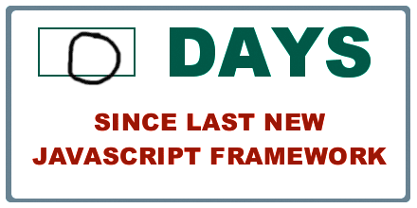

Slide 4
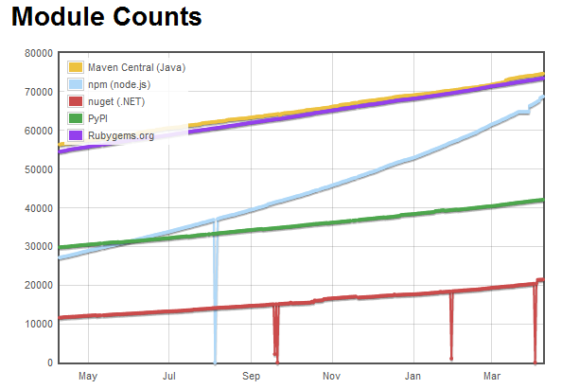
Notes:
Atualmente
> 140 K pacotes
> 50 M downloads diários
Facilidade de desenvolvimento

Slide 5
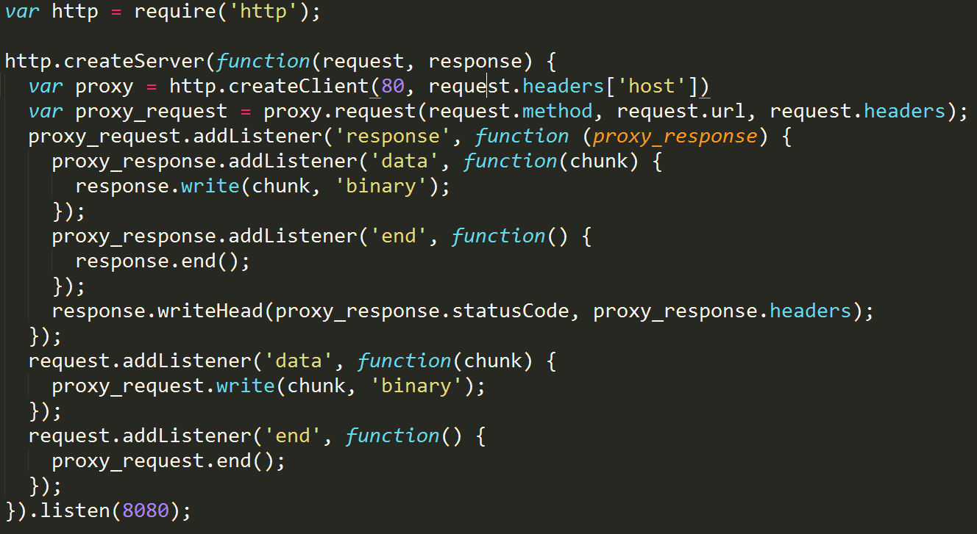
Notes:
Notar que foram utilizadas apenas 3 variáveis

Slide 6
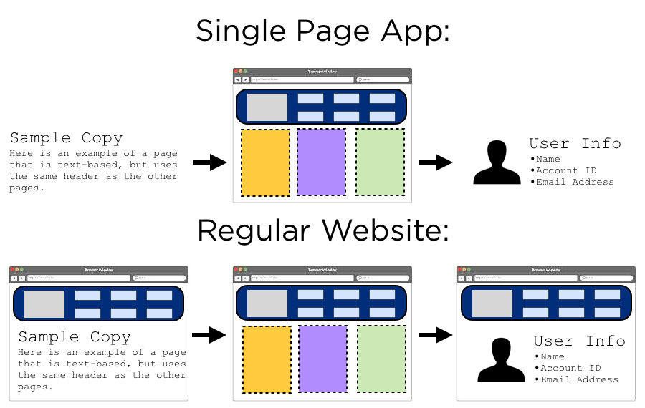

Slide 7
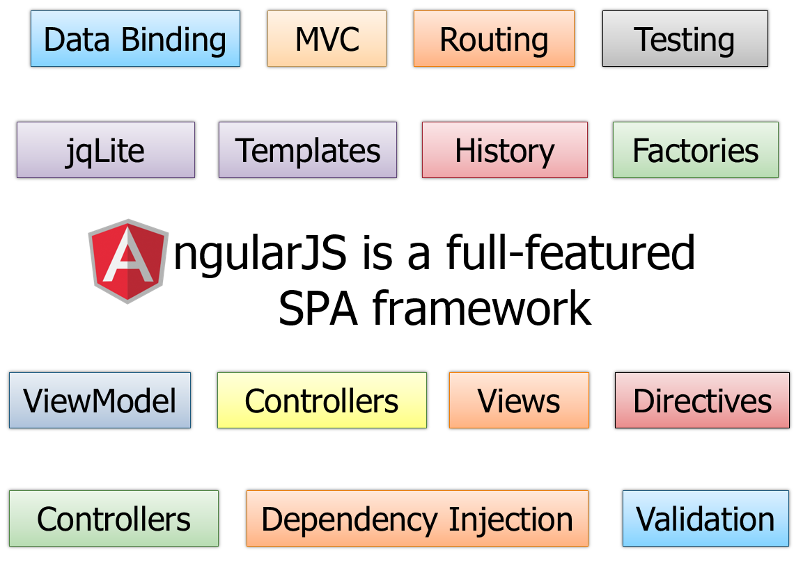
Notes:
Facilitar o desenvolvimento de SPAs
Testabilidade
Declarativo

Slide 8
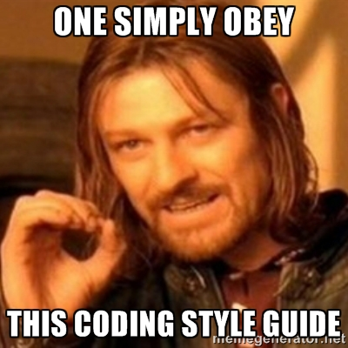

Slide 9
P0
Uma aplicação simples AngularJS

Slide 10
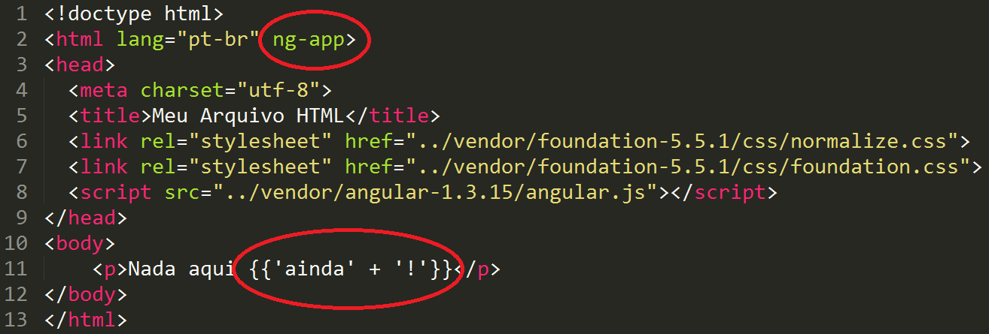
curso\p0\index.html

Slide 11
P1
Criando um controller

Slide 12
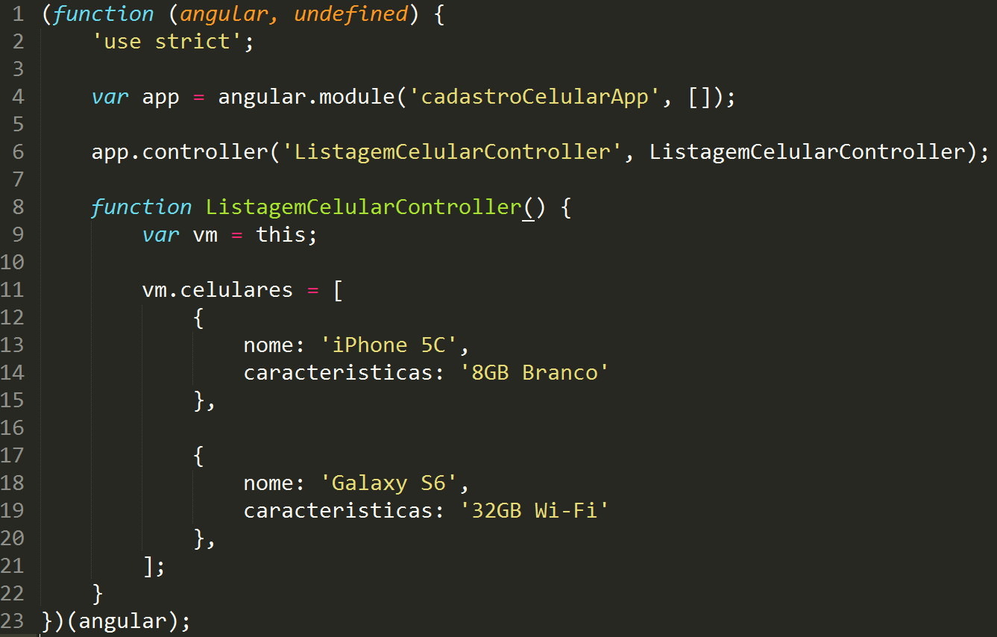
curso\p1\cadastro-celular-app.js

Slide 13
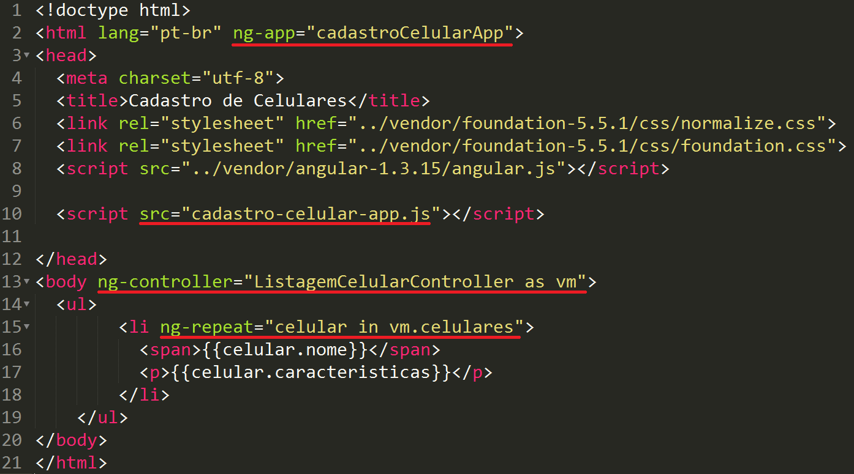
curso\p1\index.html

Slide 14
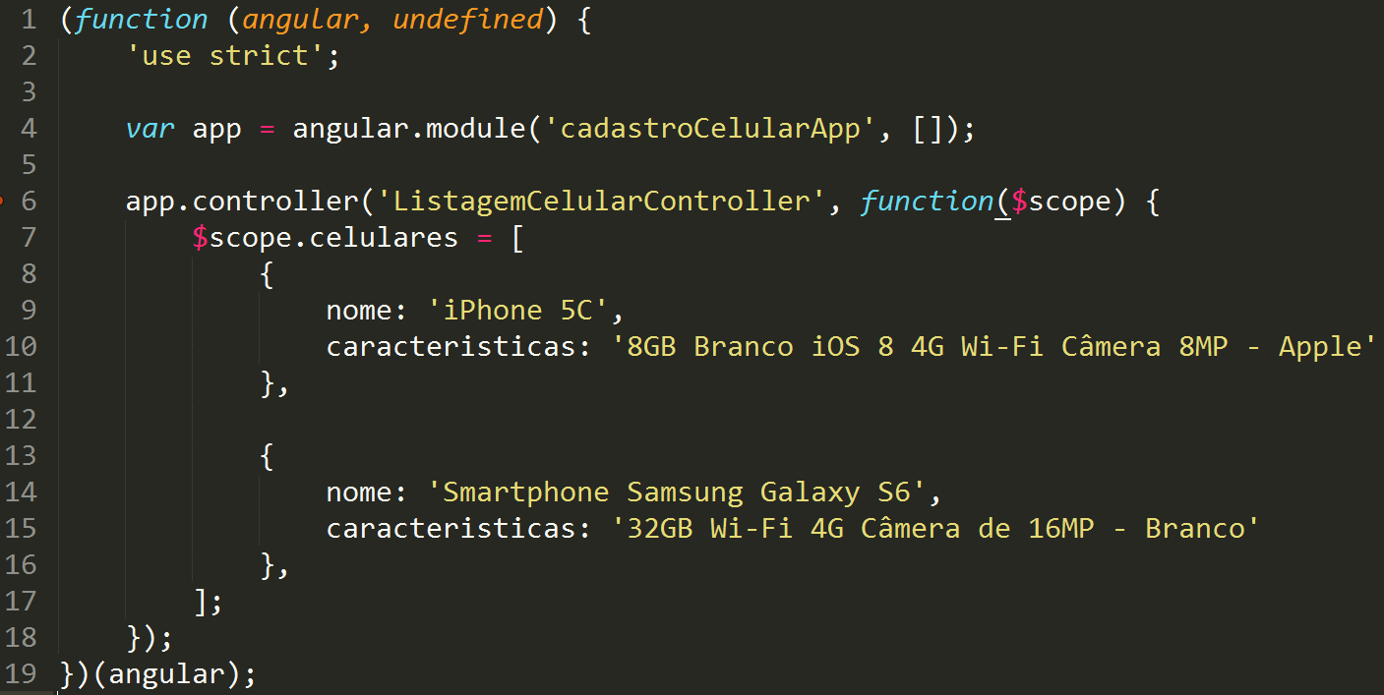
Notação clássica utilizando $scope

Slide 15
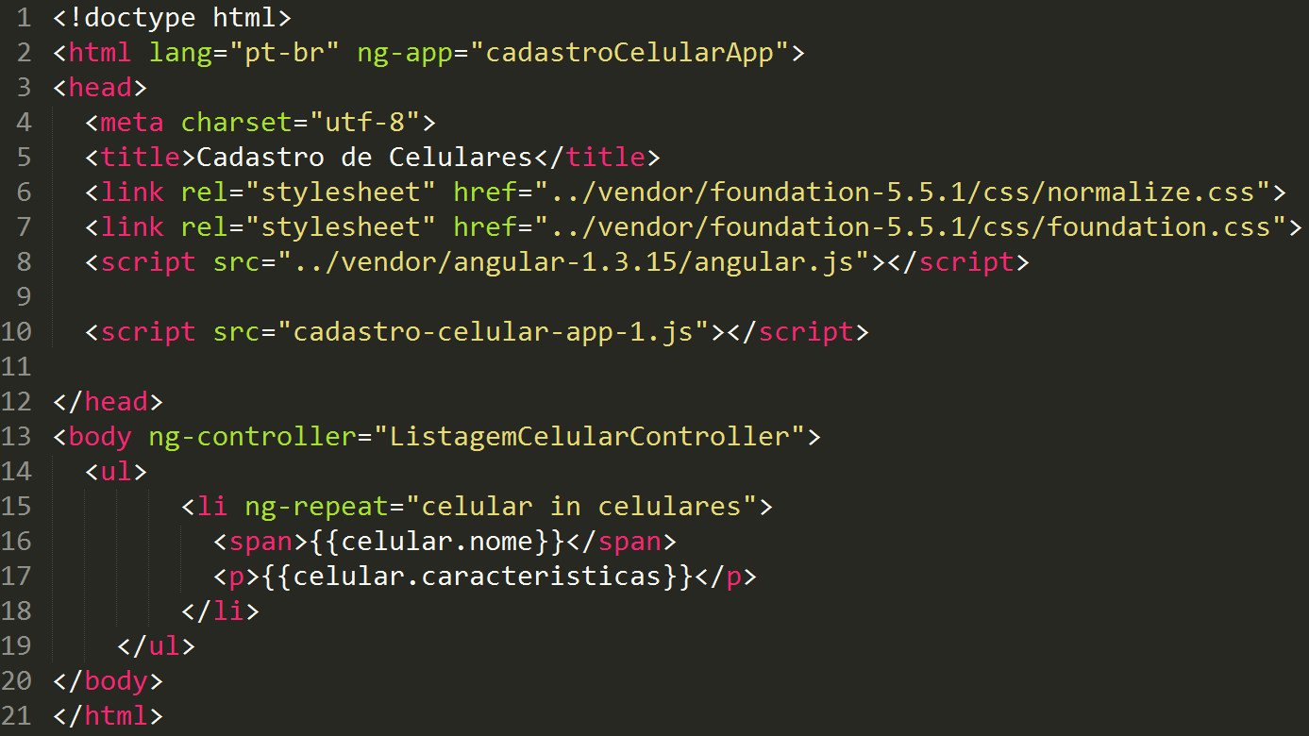
Notação clássica utilizando $scope

Slide 16
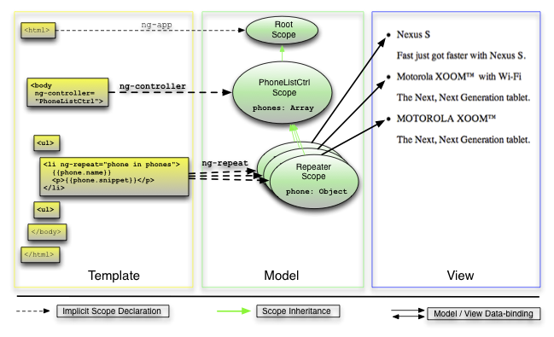

Slide 17
P2
MVVM

Slide 18
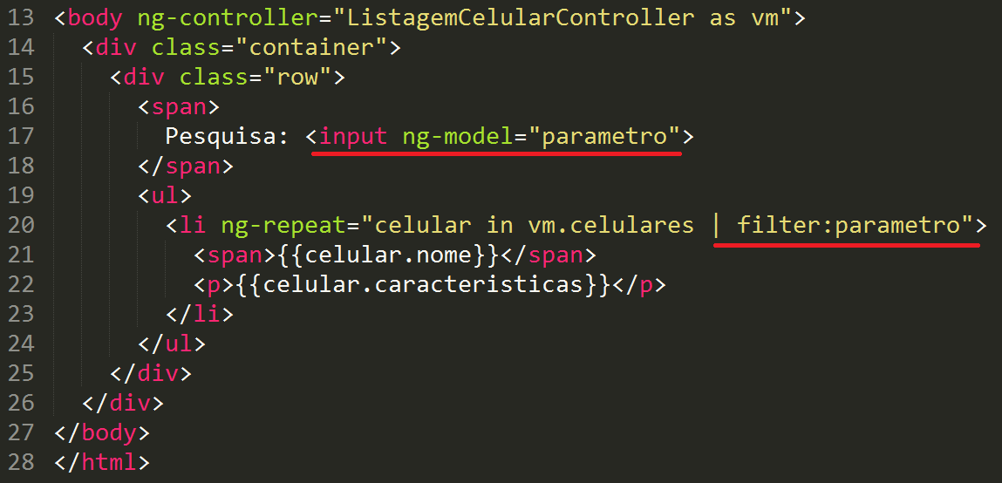
curso\p2\index.html

Slide 19


Slide 20
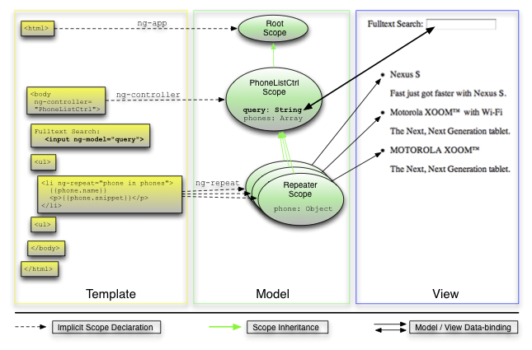

Slide 21
P3
MVVM²

Slide 22
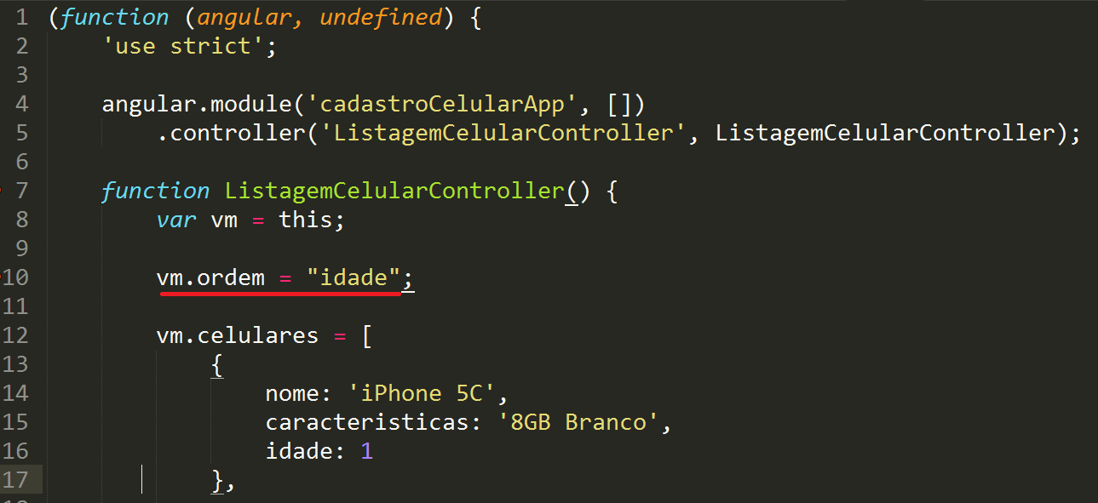
curso\p3\cadastro-celular-app.js

Slide 23
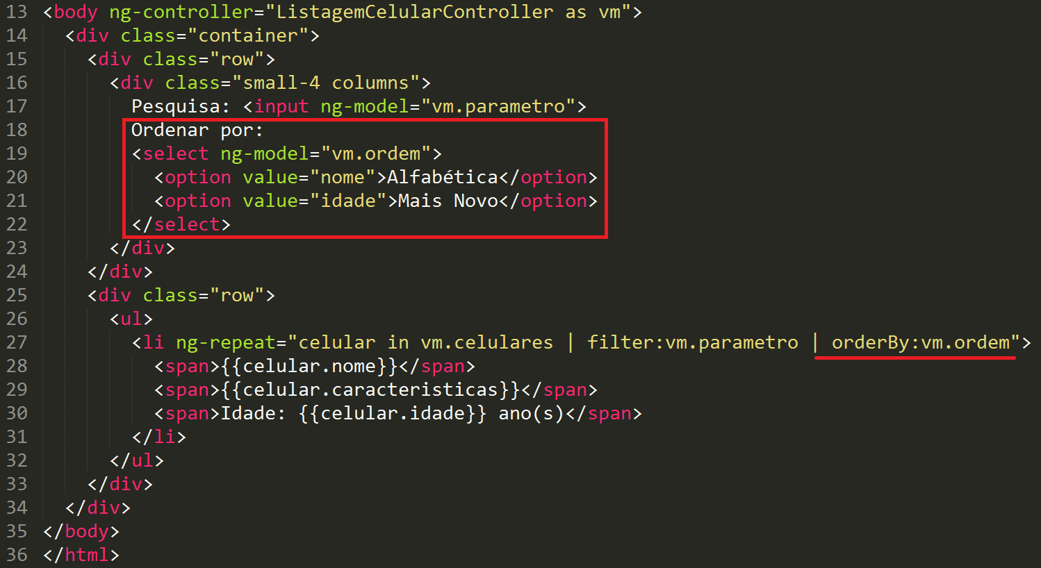
curso\p3\index.html

Slide 24
P4
Injeção de dependências e assincronismo

Slide 25
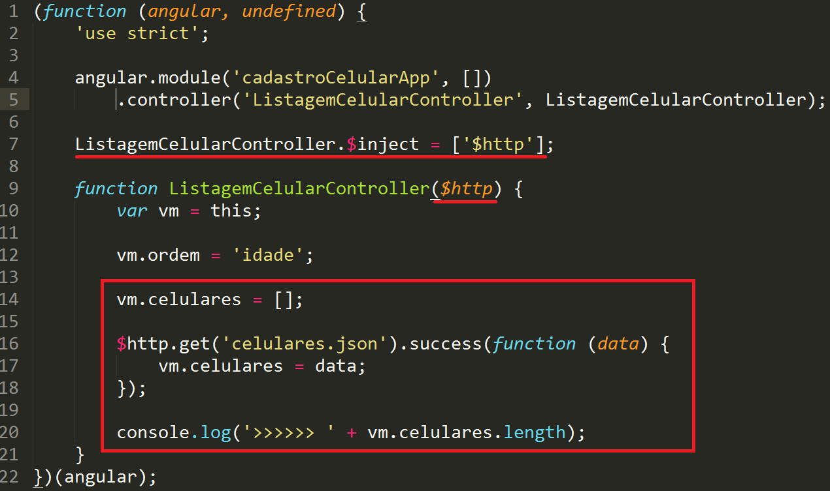
curso\p4\cadastro-celular-app.js

Slide 26
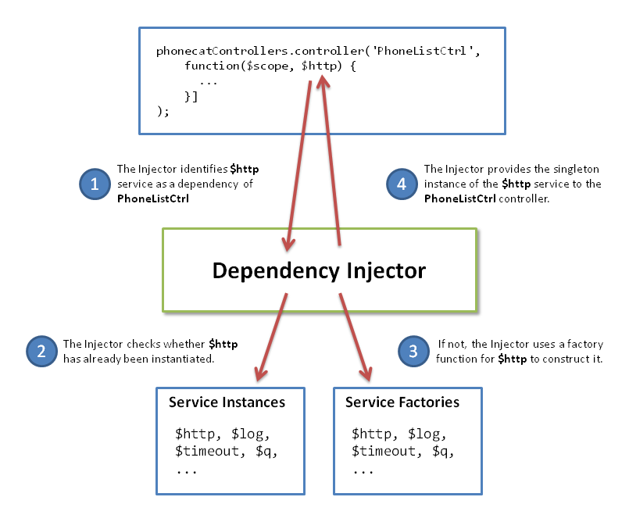

Slide 27
P5
Rotas e Templates

Slide 28
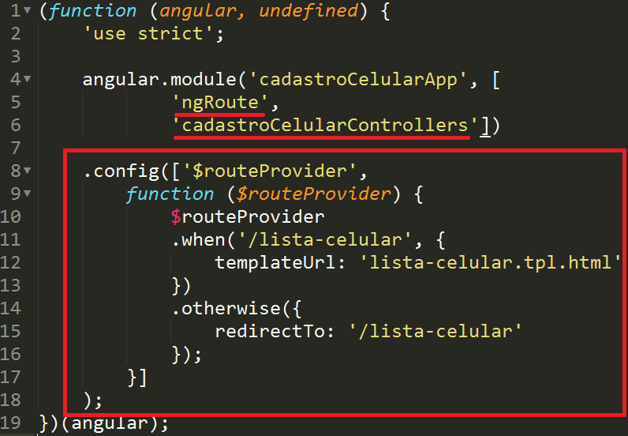
curso\p5\cadastro-celular-app.js

Slide 29
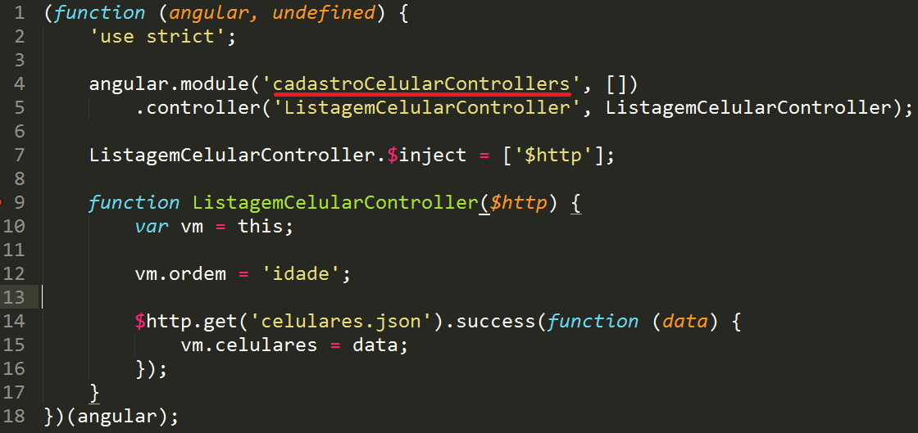
curso\p5\cadastro-celular-controllers.js

Slide 30
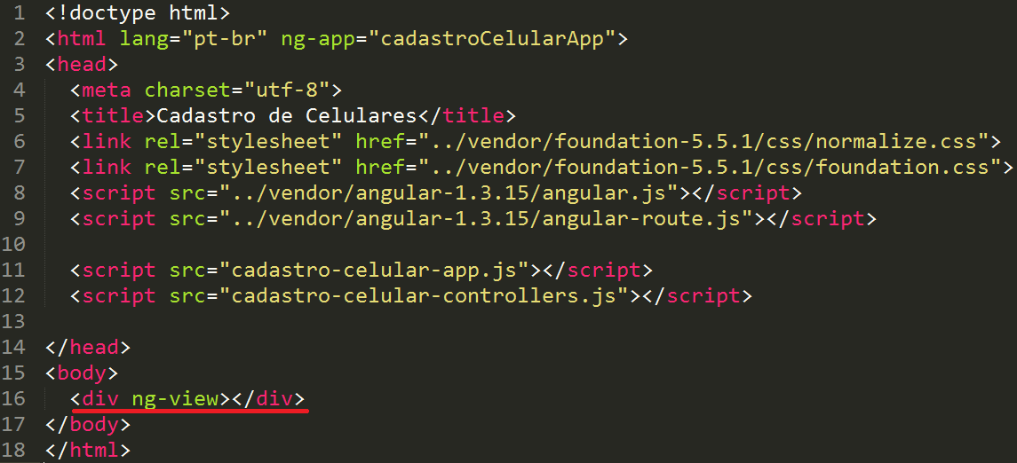
curso\p5\index.html

Slide 31
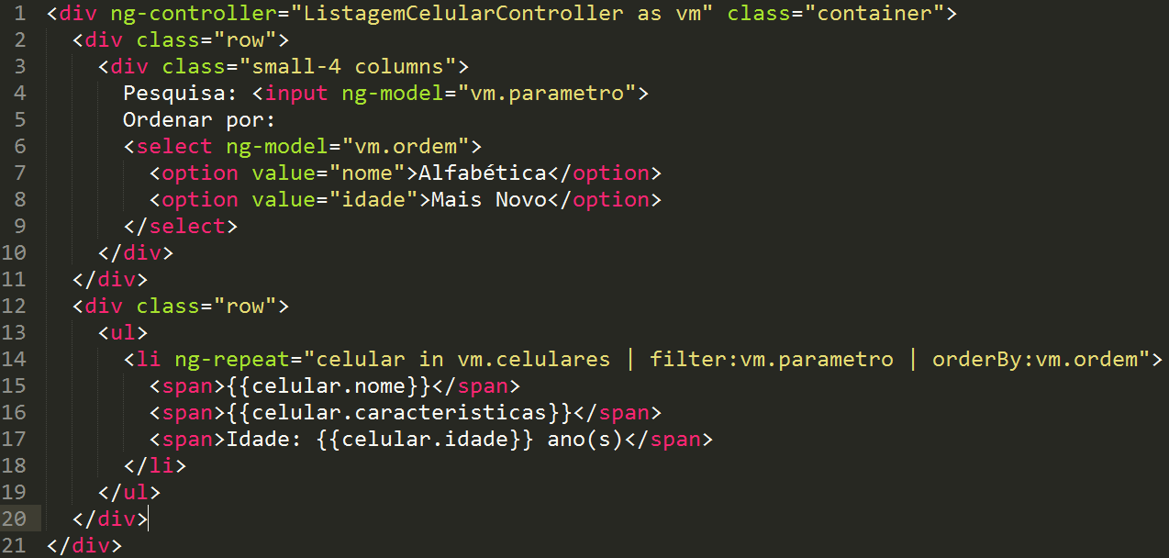
curso\p5\lista-celular.tpl.html

Slide 32
P6
Parâmetros e “navegação”

Slide 33
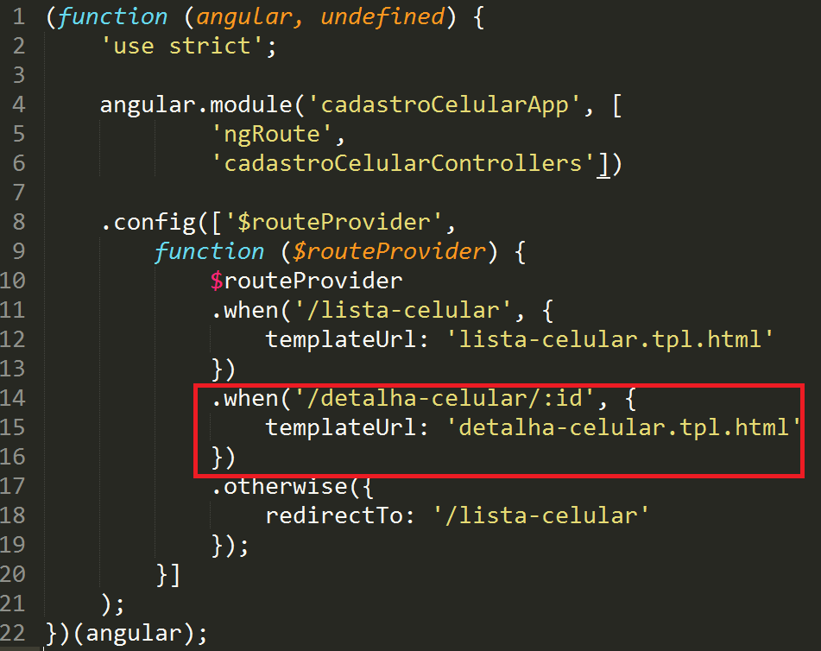
curso\p6\cadastro-celular-app.js

Slide 34
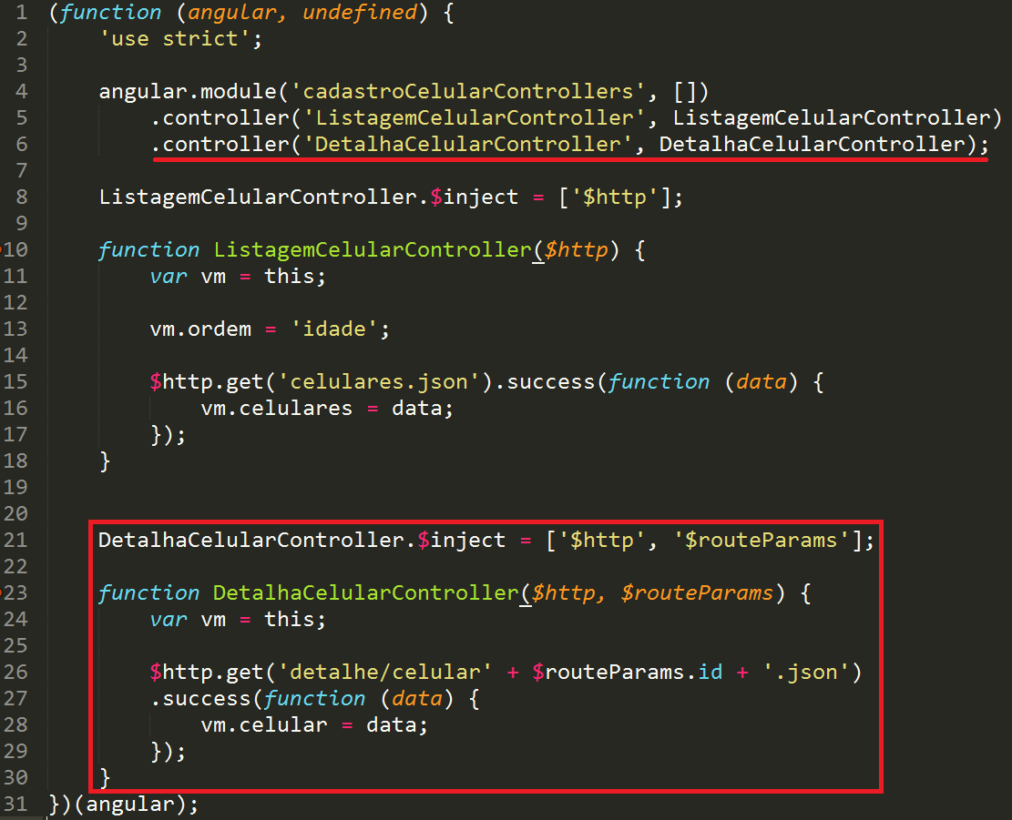
curso\p6\cadastro-celular-controllers.js

Slide 35
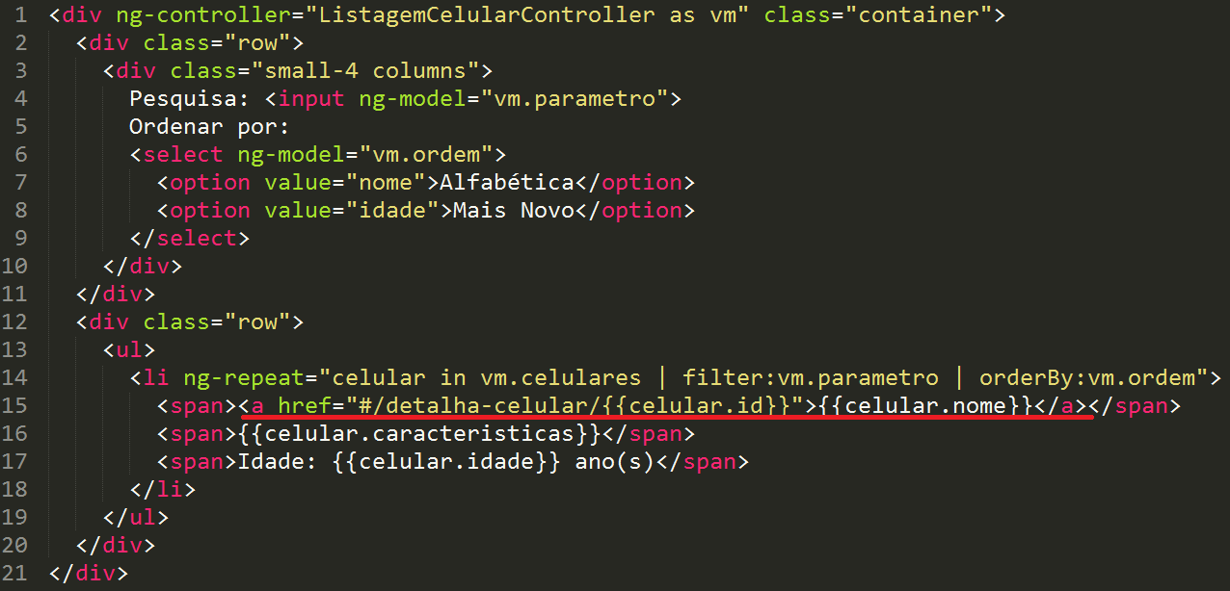
curso\p6\lista-celular.tpl.html

Slide 36
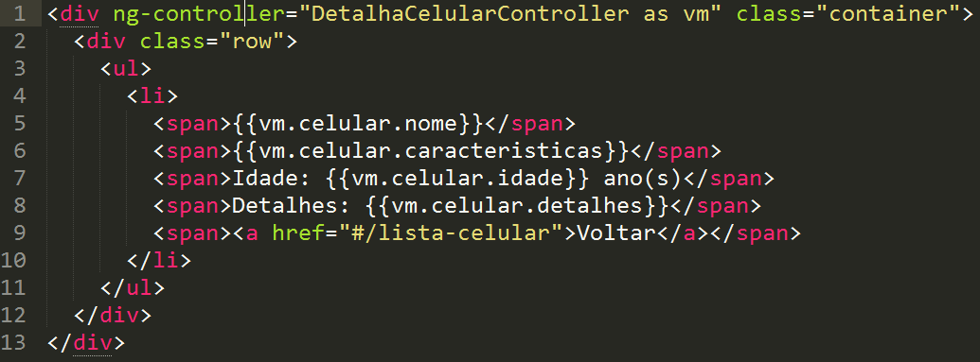
curso\p6\detalha-celular.tpl.html

Slide 37
P7
Reaproveitamento de código com services

Slide 38
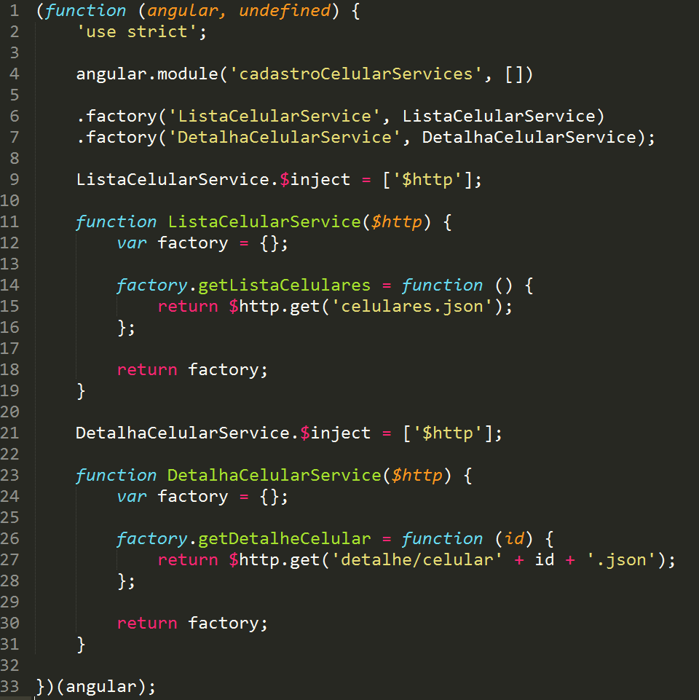
curso\p7\cadastro-celular-services.js

Slide 39
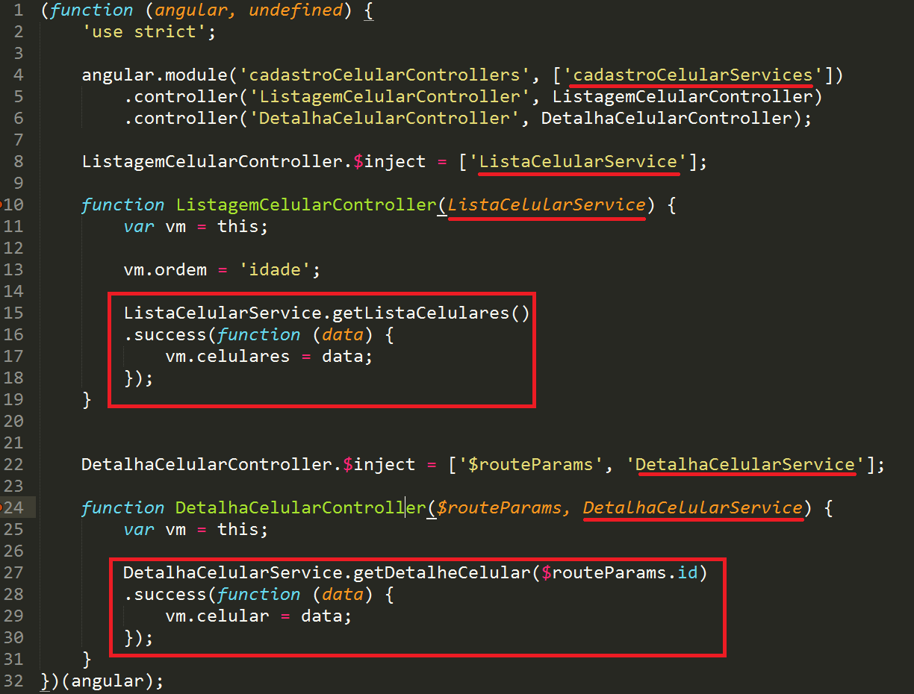
curso\p7\cadastro-celular-controllers.js

Slide 40
Filtros e Diretivas

Slide 41
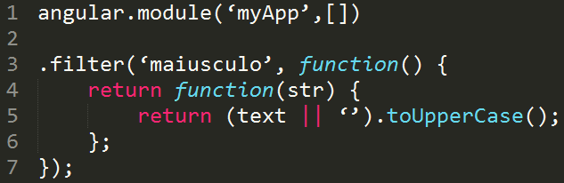

Slide 42
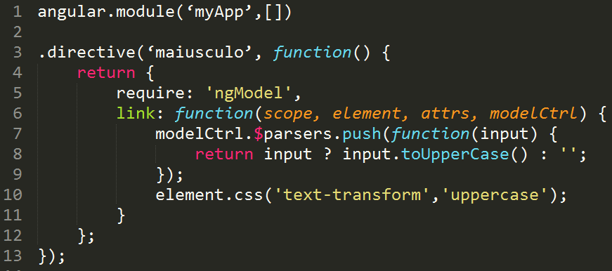

Slide 43
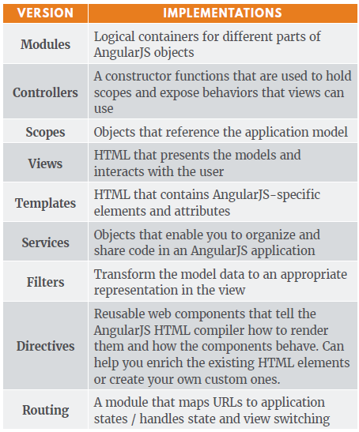


Slide 44


